Slide 1

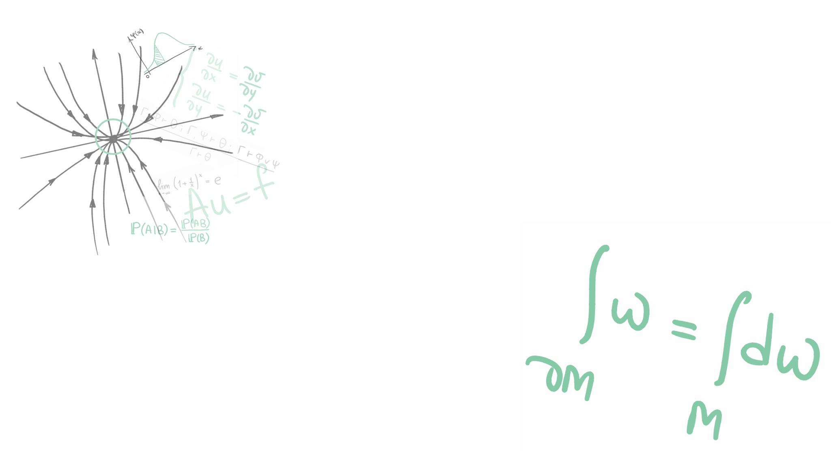

СИСТЕМА СТУДЕНЧЕСКОГО САМОУПРАВЛЕНИЯ НА ММФ
БММ 2025

Slide 2
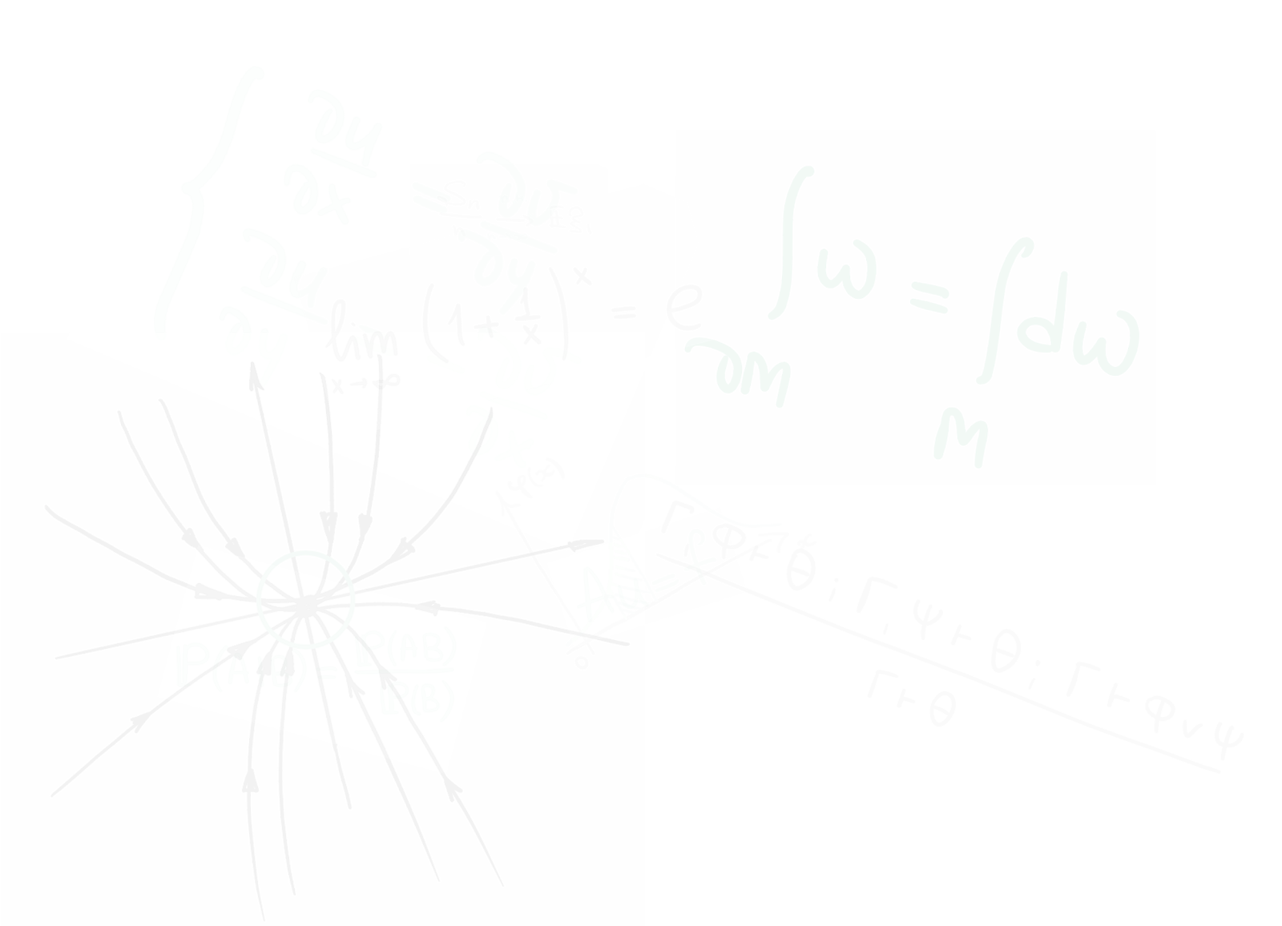
О чем наш проект?
Проект направлен на создание системы студенческого самоуправления на механико-математическом факультете, которая будет интегрирована в уже существующую структуру факультета. Мы стремимся сделать мехмат адаптивнее, предприимчивее и сплоченнее через активное участие в учебной, внеучебной и трудовой деятельности.

Slide 3
О чем наш проект?
Существующая структура ММФ НГУ
Образ ММФ НГУ 2035 1) Динамично меняющиеся образовательные программы, востребованные абитуриентами разных возрастов;
2) Устойчивая генерация стартапов;
3) Вовлеченность выпускников в жизнь факультета;
4) Развитие общих мероприятий на факультете.
управление

Slide 4
2025
2035
Динамично меняющиеся образовательные программы
широкий выбор образовательных программ
новые специалисты в образовательном процессе
Динамично меняющиеся образовательные программы
индивидуальные траектории
новые разработки
больше новых специалистов
образовательная программа, востребованная абитуриентами разных возрастов
запрос работодателей (стажировки, практики)

Slide 5
2025
2035
Активное участие выпускников в жизни факультета
есть ассоциация выпускников "СОЮЗ НГУ"
занимаются финансированием
дают вакансии
участвуют в управлении университетом
Активное участие выпускников в жизни факультета
привлечение финансирования
преподавание
трудоустройство выпускниками
наставничество
"вовлечение" в принятие решений

Slide 6
2025
2035
Развитие мероприятий
старшекурсники привлекают студентов младших курсов, чтобы те, впоследствии, проявляли инициативу в будущем
инициатива приходит от деканата или в рамках курса ОПД
все поручают активным студентам (из первого пункта)
есть большое количество мероприятий, но традиционные на ММФ были придуманы "сверху", а студенческие инициативы быстро затухают
Развитие мероприятий
преемственность
инициатива как "снизу", так и "сверху"
постоянно действующие организаторы
создание традиций

Slide 7
2025
2035
Устойчивая генерация стартапов
есть система наставничества (трекеров)
есть возможность получить R&D опыт
есть примеры реализованных идей
существует акселератор
Устойчивая генерация стартапов
у каждого студента есть R&D опыт
поддержка идей студентов
популяризация стартапов

Slide 8
Ключевые стейкхолдеры
Деканат ММФ НГУ
Объединенный совет обучающихся (ОСО)
Психологическая поддержка
Студенческие отряды
Профсоюз
Спорт клуб "ЕНОТ"
ЦСИ ИФП
СТУДСОВЕТ
Центр Карьеры
УМПВР
Стартап-студия НГУ
Клубы
Наставники МЕДФ
Ученый совет
Ассоциация выпускников "Союз НГУ"

Slide 9
Цель на 2027 год
Сформированы ключевые амбиции, но конкретная цель на данный момент не зафиксирована

Slide 10
Образ результата развития динамической образовательной структуры на 2027
В образовательную программу включены 3 курса от компаний-партнеров
30% студентов проходят практику
Более 60% студентов дают качественную обратную связь, которую учитывают для корректировки, улучшения и модернизации образовательных программ.
Notes:
Создать и утвердить схему системы студенческого самоуправления на мехмате, которая улучшит учебную, внеучебную и трудовую деятельность студентов, с последующим детальным описанием работы органов самоуправления до 19 июля.

Slide 11
Образ результата развития стартапов на 2027
Не менее 30% студентов вовлечены в стартап деятельность
Поддержка идей студентов
Популяризация стартапов
Notes:
Создать и утвердить схему системы студенческого самоуправления на мехмате, которая улучшит учебную, внеучебную и трудовую деятельность студентов, с последующим детальным описанием работы органов самоуправления до 19 июля.

Slide 12
Образ результата развития взаимодействия с выпускниками на 2027
Система привлечения выпускников для: Преподавания
Трудоустройства
Передачи личного опыта студентам
Финансовое сотрудничество
Вовлечение выпускников в принятие решений о жизни факультета
Notes:
Создать и утвердить схему системы студенческого самоуправления на мехмате, которая улучшит учебную, внеучебную и трудовую деятельность студентов, с последующим детальным описанием работы органов самоуправления до 19 июля.

Slide 13
Образ результата развития организации и проведения мероприятий на 2027
План мероприятий:
4 мероприятия в год от студентов
2 мероприятий в год по заявке деканата
Существует постоянная команда организаторов
Реализована преемственность. 25% первого курса будет участвовать в организации мероприятий на следующий год
Notes:
Создать и утвердить схему системы студенческого самоуправления на мехмате, которая улучшит учебную, внеучебную и трудовую деятельность студентов, с последующим детальным описанием работы органов самоуправления до 19 июля.

Slide 14
Цель по SMARTER (на БММ)
Разработать и представить к 19 июля 2025 года предварительную модель студенческого самоуправления ММФ НГУ, включающую: структуру с определением ключевых комитетов, черновые варианты основных положений, сформированный реестр направлений деятельности, критерии оценки эффективности системы, при этом обеспечив её интеграцию в существующую структуру факультета без нарушения учебного процесса, и её готовность к дальнейшему масштабированию.
Notes:
Создать и утвердить схему системы студенческого самоуправления на мехмате, которая улучшит учебную, внеучебную и трудовую деятельность студентов, с последующим детальным описанием работы органов самоуправления до 19 июля.

Slide 15
План 1 модуль
Структурирование жизни студента и процессов внешнего влияния на него (создание реестра)
Уточнение и модификация после замечаний заказчика
Выделение из них тех, на которые мы способны повлиять
Выбор из них тех, которые возьмет на себя система самоуправления
Работа с бенчмарками
Встреча с экспертом
Создание схемы
Дополнение схемы после замечаний

Slide 16
Новый план на 1 модуль
Формулировка амбиций
Модель AS IS
Задачи
Ревизия того, что уже реализовано (бенчи НГУ)
Ключевые стейкхолдеры
Цель (дорожная карта)
Бенчи других вузов

Slide 17
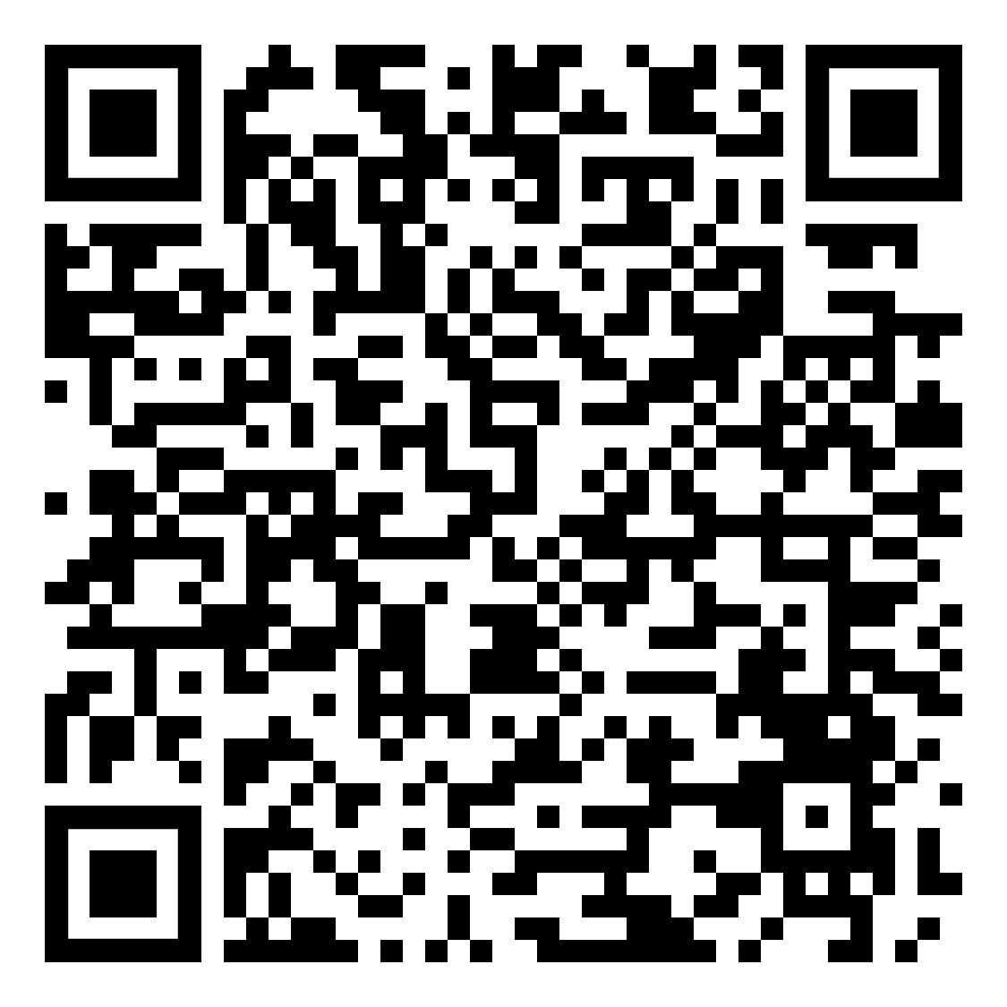
Актуальные наработки

Slide 18
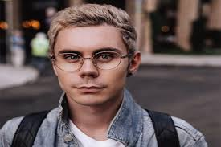
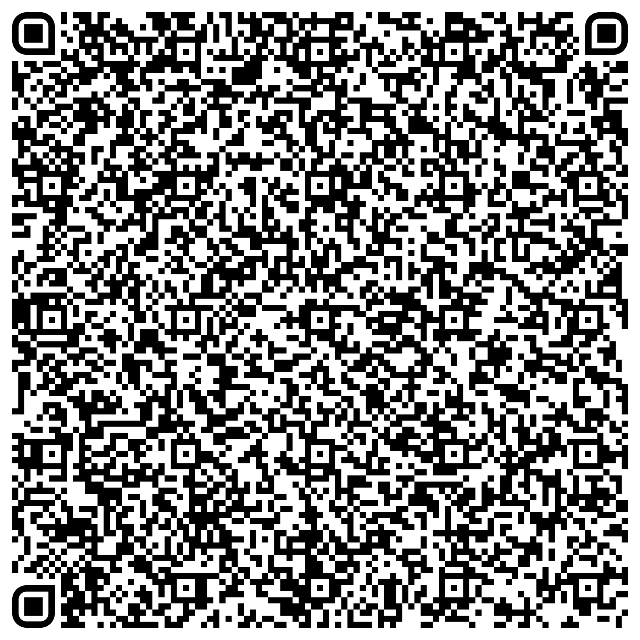
Спасибо за внимание!

